Slide 1

Présentation Groupe et france 2023
GET THE FUTURE YOU WANT
*
*Capgemini, le futur que vous voulez

Slide 2

Le groupe Capgemini

Slide 3

LIBÉRER LA VALEUR DE LA TECHNOLOGIE
CAPGEMINI EN BREF
Nous avons la chance d’être au cœur des grandes transformations d'aujourd'hui, de contribuer au développement de chaque industrie, et d'aider tout simplement à rendre notre planète meilleure. Et nous le faisons comme nous l'avons toujours fait chez Capgemini : avec passion et énergie, et tous ensemble."
Aiman Ezzat
Directeur Général
Nous travaillons avec
1,9 million
85%
de bénéficiaires de nos projets d’inclusion numérique depuis 2018
des 200 plus grandes entreprises figurant sur la liste Forbes Global 2000
10
Capgemini Research
Institute
années consécutives nommé comme l'une des entreprises les plus éthiques au monde par l’institut Ethisphere
classé 1er
six années de suite
pour la qualité de ses études par Source Global Research
Contribution à
11
des objectifs de développement durable des Nations Unies
Public © Capgemini 2023. All rights reserved |
3

Slide 4
QUI NOUS SOMMES
Un leader mondial,
partenaire stratégique
des entreprises
NOTRE HISTOIRE
Nous sommes un leader mondial, partenaire des plus grandes entreprises et organisations à l’international et accompagnons leur transformation.
Avec plus de 360 000 experts dans plus de 50 pays, nous sommes tous animés par une passion commune : libérer l'énergie humaine grâce à la technologie.
Nous tirons parti du cloud, de la data, de l'IA, de la connectivité, des logiciels, de l'ingénierie numérique et des plates-formes pour répondre aux défis des entreprises.
Notre mission est de libérer la valeur de la technologie pour votre entreprise, notre planète et la société pour un avenir plus inclusif et durable.
4

Slide 5


NOUS SOMMES GUIDÉS PAR NOTRE OBJECTIF...
Libérer l'énergie humaine grâce à la technologie pour un avenir inclusif et durable
Ensemble, nous donnons à la technologie cette touche humaine dont le monde a besoin.”
Aiman Ezzat, Directeur Général
Public © Capgemini 2023. All rights reserved |
5

Slide 6
...ET par nos valeurs…
Nos valeurs sont au cœur de l'entreprise et en sont devenues la marque de fabrique : un esprit entrepreneurial avant tout, le respect de toutes les cultures et l'attachement à nos clients.”
Honnêteté
Audace
Solidarité
Confiance
Paul Hermelin
Chairman
Modestie
Plaisir
Liberté
Public © Capgemini 2023. All rights reserved |
6

Slide 7
...et inspirés par notre promesse
GET THE FUTURE YOU WANT
7

Slide 8

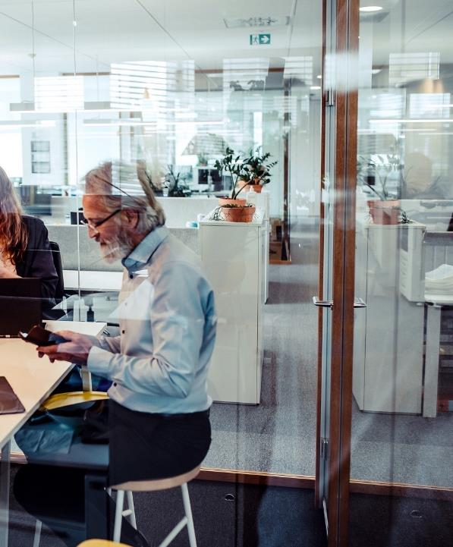

NOUS Aidons NOS CLIENTS À réaliser LE FUTUR Qu’ils veulent

Slide 9
NOUS AIDONS LES LEADERS D'AUJOURD'HUI ET DE DEMAIN À RÉALISER LEURS AMBITIONS…
85%
NOUS sommes engagés aux côtés D’ENTREPRISES leader Dans leur secteur
des 200 plus grandes entreprises figurant sur la liste Forbes Global 2000 sont nos clients
FILA
COKE ONE NORTH AMERICA (CONA) SERVICES
VOLVO
GOLDMAN SACHS
95%
"Capgemini est un partenaire de confiance qui a rapidement mis en œuvre une solution stratégique de transformation digitale ayant déjà permis une croissance de +100 % du chiffre d'affaires depuis le début de l'année."
"Ce partenariat stratégique a permis de créer des opportunités de croissance plus rapide de notre industrie et sera déterminant dans l’évolution du marché grâce à la mise en œuvre de solutions numériques innovantes pour plus de compétitivité."
"Notre collaboration avec Capgemini et Salesforce a été déterminante dans la rationalisation de notre parcours client [...] et fait de Capgemini un partenaire stratégique."
"Grâce à son engagement, son agilité et à son leadership, Capgemini nous a permis de lancer de nouveaux produits innovants sur le marché. Nous attendons avec impatience des solutions inédites pour accompagner notre croissance."
de notre chiffre d’affaires provient de notre portefeuille clients
4.2/5
niveau de satisfaction des clients
Dawn Trenson
Vice President
eCommerce, FILA
Reinhard Meister Chief Executive Officer,
CONA Services
Keith Schäfer Head of Operations,
Volvo Car APEC, the Asia Pacific region hors Chine
Adi Sharma Chief Operating Officer and Head of Products,
Goldman Sachs Cards

Slide 10

... EN nous appuyant sur nos EXPERTISEs POUR RÉPONDRE À L'ÉVENTAIL DES BESOINS DES ENTREPRISES
STRATéGIE & TRANSFORMATION
Appliquer une expertise en technologie, en science des données et design créatif pour fournir du conseil en stratégie, innovation et transformation
APPLICATIONS & TECHNOLOGIE
Développer, moderniser, étendre et sécuriser les environnements informatiques et numériques en utilisant les dernières technologies pour développer, optimiser et maintenir les applications
INGénierie
Favoriser les synergies entre les mondes du numérique et de l'ingénierie pour aider nos clients à libérer leur potentiel de R&D et à concevoir des produits, des opérations et des services intelligents à grande échelle
OPéRATIONS
Offrir une plus grande efficacité et une excellence opérationnelle et technologique grâce à l'externalisation des processus métier et aux services gérés d'applications hébergées dans des centres de données ou dans le cloud
Public © Capgemini 2023. All rights reserved |
10

Slide 11


NOUS NOUS CONCENTRONS SUR VOS priorités pour Créer DE la VALEUR
CUSTOMER FIRST
INTELLIGENT INDUSTRY
ENTERPRISE MANAGEMENT
Aider nos clients à offrir des expériences personnalisées exceptionnelles et à réinventer en permanence leurs activités et leurs offres
Exploiter le potentiel de la technologie et des données pour transformer et numériser les produits, les opérations industrielles et les services connectés dans tous les secteurs
Fournir, transformer et gérer les opérations numériques, les processus métier et les applications d'entreprise pour une plus grande agilité et efficacité opérationnelle
20
56
2/3
#2
> 40
centres d’excellence
customer-first
studios de design
des 500 premiers investisseurs en R&D font partie de nos clients
certifications mondiales SAP S/4HANA©
années de services en développement et maintenance d'applications
Public © Capgemini 2023. All rights reserved |
11

Slide 12
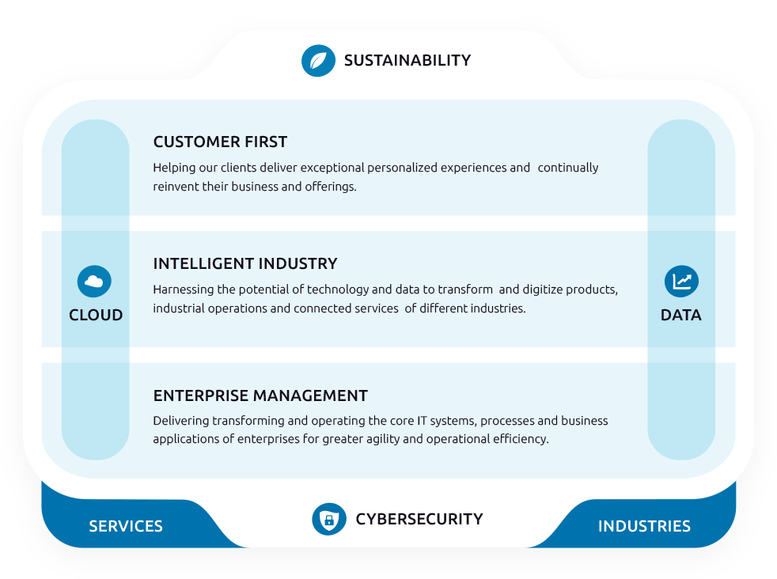
NOUS UTILISONS LE CLOUD ET LES DONNÉES COMME LEVIERs CLÉS DE LA TRANSFORMATION...
Développement durable
CUSTOMER FIRST
Aider nos clients à offrir des expériences personnalisées exceptionnelles et à réinventer en permanence leurs activités et leurs offres.
INTELLIGENT INDUSTRY
Exploiter le potentiel de la technologie et des données pour transformer et numériser les produits, les opérations industrielles et les services connectés dans tous les secteurs.
Cloud
data
ENTERPRISE MANAGEMENT
Fournir, transformer et gérer les opérations numériques, les processus métier et les applications d'entreprise pour une plus grande agilité et efficacité opérationnelle
cybersecurité

Slide 13
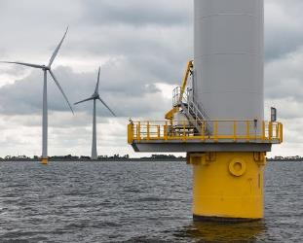
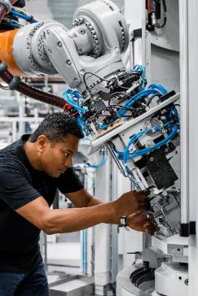





...En nous appuyant SUR UNE connaissance sectorielle APPROFONDIE
ENERGIE ET UTILITIES
Services financiers
Le digital et la technologie sont au cœur de la transformation des entreprises.
Industrie
SECTEUR PUBLIC
SERVICES
TELECOMUNICATIONS, MEDIA & TECHNOLOGIE
Biens de consommation & grande distribution

Slide 14

NOUS aidons NOS CLIENTS À DEVENIR DES ENTREPRISES PLUS DURABLES…
Nos engagements
RÉDUIRE L'IMPACT ENVIRONNEMENTAL Du numérique ET CRÉER UNE CULTURE AUTOUR DES OBJECTIFS Net Zero
Neutralité carbone en
2040
en réduisant nos émissions carbone de 90% par rapport à 2019
S’engager
Stratégie Net Zero et nouveaux business modèles
Objectif, engagements, parcours de transformation
100%
Produits et services durables
Expérience verte
Opérations durables Fabrication et chaîne d'approvisionnement
Informatique durable Appareils, applications et infrastructure
d’électricité renouvelable d’ici 2025
agir
Aider nos clients à économiser 10 millions de tonnes de CO₂ d’ici
2030
Superviser & Analyser
La Data pour la stratégie Net Zero
Plateforme de données, monitoring & reporting
Public © Capgemini 2023. All rights reserved |
14

Slide 15

…ET À sécuriser LEURS ENVIRONNEMENTS
Définir
Protéger
Créer un futur plus ouvert et plus dynamique au sein de votre entreprise
Conseil stratégique & Transformation
Évaluation et tests
Gestion de l'accès aux identités
Applications et protection des données
Sécurité informatique, cloud, OT et IoT
Protection des terminaux
Offrir une sécurité complète de bout en bout, solide, agile et évolutive
15 Centres de cyberdéfense
Centre d'expérience
Gestion des identités et des accès
Gestion des vulnérabilités
Cas d’usages
> 6 000 analystes en cybersécurité, ingénieurs, architectes et intégrateurs
Défendre
Sauvegarder
Gestion des détections et réponse
Intégration de la gestion des services de sécurité
Réponse aux incidents
Renseignements sur les menaces et chasse aux menaces
Sécurité intelligente
Sécurité dynamique
Public © Capgemini 2023. All rights reserved |
15

Slide 16





nos différentes marques conjuguées apportent une expertise unique
Capgemini Invent est la marque d’innovation digitale, de conseil et de transformation du groupe Capgemini qui aide les décideurs à concevoir et construire le futur de leurs organisations.
Capgemini Engineering aide les organisations innovantes à travers le monde à concevoir les produits et services de demain et à leur permettre de faire face
aux bouleversements en y intégrant des technologies digitales et logicielles.
frog, intégré à Capgemini Invent, s'associe à des marques et des entreprises mondiales pour conduire des transformations centrées sur le client à grande échelle grâce à un travail de conception innovant et centré sur l'humain.
Cambridge Consultants, intégré à Capgemini Invent, fournit des services de conseil et de développement qui aident les entreprises les plus ambitieuses au monde à repousser les limites de l'innovation technologique pour créer des produits et services de pointe.
Sogeti développe, teste et sécurise des applications innovantes pour les entreprises, en s'appuyant sur son expertise dans trois domaines : le conseil, les tests, le développement agile et cloud.

Slide 17



Nous innovons pour un avenir Meilleur…
frog a accompagné Campfire, une société qui aide les concepteurs et les ingénieurs à collaborer en trois dimensions grâce à la réalité augmentée, à commercialiser l'un des outils de collaboration les plus distinctifs et les plus puissants du secteur de la conception.
Nos laboratoires 5G à Mumbai, Paris et au Portugal fournissent l'environnement pour les nouveaux déploiements de virtualisation de réseau et de la 5G.
Credit: Campfire and frog
Nous avons investi dans Copado, une start-up qui propose un logiciel DevOps natif permettant aux utilisateurs de Salesforce de gérer et de développer de nouvelles caractéristiques et fonctionnalités.
Le projet CellPreserve, mené par Cambridge Consultants, vise à augmenter la durée de vie des échantillons de biopsie liquide afin d'améliorer la détection précoce du cancer.

Slide 18















…Et L'INNOVATION TECHNO-
LOGIQUE
EST LE
MOTEUR de TOUT CE QUE NOUS FAISONS
>90 laboratoires de recherche
3 laboratoires 5G
1 laboratoire Quantum
1 laboratoire Metaverse
Applied Innovation Exchange
Tirer parti d'un réseau mondial et d'un environnement de travail pour aider les clients à tester l'innovation et à la transformer en business.
Radar et base de données sur les technologies émergentes
Fournir une vue consolidée des domaines technologiques et une analyse approfondie pour étayer la vision et les perspectives de nos architectes certifiés.
Capgemini Ventures
Investir et s'associer avec des startups et des écosystèmes pour co-innover sur le marché.
Fonds de capital-risque d'entreprise de 80 millions d'euros (8 startups dans le portefeuille) et en tant que Limited Partner dans 2 fonds de capital-risque (+80 startups).
Portefeuille direct de 14 participations minoritaires dans Ecosystem Ventures.
Capgemini Research Institute
Aider nos clients à analyser les tendances, à comprendre l'impact des nouvelles technologies et à anticiper les défis.
22
1 900
Applied Innovation Exchanges à travers le monde
sujets analysés avec une approche systématique de suivi et d'évaluation des tendances et des évolutions des principaux domaines technologiques.
#1
dans le monde pour la 6ème année consécutive pour la qualité de ses études par Source Global Research.

Slide 19


NOUS VOUS AIDONS À DÉFINIR, DÉPLOYER ET ACCÉLÉRER VOTRE transformation AVEC LES HYPERSCALERS leaders...
CRÉER de la VALEUR
AMÉLIORER L'AGILITÉ
ACCÉLÉRER L'INNOVATION
Créer des opérations INTELLIGENTES
OFFRIR DES EXPÉRIENCES IMMERSIVES
S'APPUYER SUR LES DONNÉES
S'ENGAGER POUR le numérique DURABLE
“Capgemini et AWS ont travaillé en étroite collaboration pour aider les entreprises, les chercheurs et les organisations gouvernementales à accélérer l'innovation, à réduire les coûts d'exploitation et à se réinventer grâce aux technologies du cloud. Même avec cette solide expérience commune, nous n'en sommes encore qu'aux premiers stades de l'adoption du cloud."
Andy Jassy, CEO, AWS
“Microsoft et Capgemini innovent ensemble depuis 20 ans. Nous aidons les plus grandes entreprises du monde, dans tous les secteurs, à se transformer numériquement en migrant leurs activités SAP critiques vers Azure ou en adoptant une approche "data first" et en modernisant leur patrimoine de données grâce à la puissance du cloud."
Satya Nadella, Chairman and CEO, Microsoft
“Ensemble, Capgemini et Google Cloud aident les entreprises à innover pour mettre en œuvre le travail hybride, appliquer des solutions d'IA et d'apprentissage automatique de pointe dans le cloud, créer de nouvelles expériences numériques dans des secteurs comme les services financiers, et bien plus encore. "
Thomas Kurian, CEO, Google Cloud
Public © Capgemini 2023. All rights reserved |
19

Slide 20



Nous aidons nos collaborateurs à réaliser le futur qu’ils VEULENT

Slide 21

NOUS FAVORISONS UNE CULTURE OÙ NOS collaborateurs PEUVENT S'ÉPANOUIR...
Objectif
Fort d’un collectif de plus de 360 000 collaborateurs dans le monde, animés par l’esprit d’équipe, d’entreprendre et de créer, nous sommes guidés par une passion commune : mettre à profit la technologie pour réimaginer l’avenir.
30%
de femmes aux postes de direction d'ici 2025
8/10
c’est le taux d'engagement de nos collaborateurs dans les enquêtes
Si vous dites "Je pense qu'il y a une meilleure façon de faire", votre équipe vous encouragera toujours à essayer.
Simon Spielmann,
Solution Architect
120
nationalités collaborent ensemble
Public © Capgemini 2023. All rights reserved |
21

Slide 22

...ET RELEVER LES PLUS GRANDS DÉFIS D'AUJOURD'HUI
Grâce à nos programmes de développement et à notre culture d’entreprise, nos collaborateurs acquièrent les connaissances et l'expérience pour donner à la technologie la touche humaine dont le monde a besoin.
Découvrir et se connecter
Apprendre et pratiquer
Contribuer et collaborer
Expérimenter et innover
Opportunités de se former sur les dernières tendances et de bénéficier de la puissance des communautés métiers au sein du Groupe.
Des groupes de réflexion aux hackathons, l'apprentissage immersif permet à nos collaborateurs de sortir du cadre pour davantage d’agilité et d’ouverture d’esprit.
Chacun peut contribuer à faire grandir les équipes et l'entreprise.
Des outils innovants et intuitifs de formation qui bousculent
le modèle traditionnel.
Notre plateforme d'apprentissage digitale Next s'appuie sur sept bibliothèques numériques au niveau mondial, dont Coursera, Harvard et Pluralsight, afin d'offrir à tous nos collaborateurs les meilleures possibilités de développer leurs compétences hard skills et soft skills grâce à des parcours individualisés.
Public © Capgemini 2023. All rights reserved |
22

Slide 23
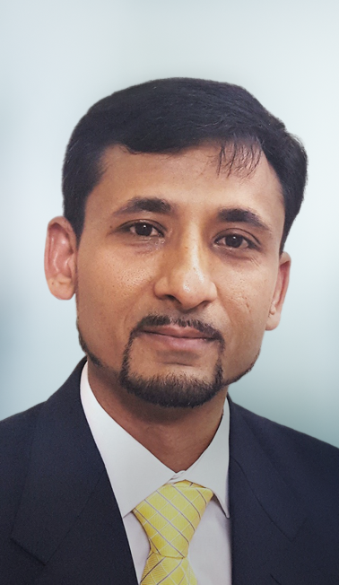
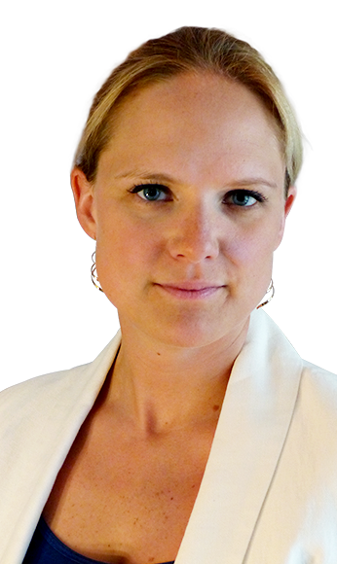

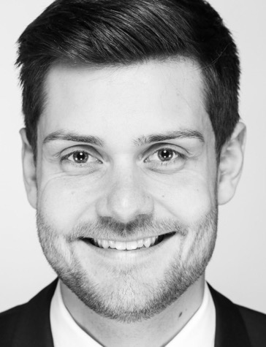
Ensemble, nous ouvrons la voie
"Nos initiatives en tant qu’entreprise responsable sont menées avec la même passion que celle que nous mettons au service des projets de nos clients.”
Aliasagar Muchhala Vice President – Group Portfolio & India Architects Lead
"L'esprit d'entreprise et la croissance font partie de notre ADN. Nos équipes innovent et construisent chaque jour, créant ainsi de la valeur pour nos clients. L'excellence est aussi inscrite dans notre ADN. Nous faisons ce qu’il faut pour tenir nos promesses.”
Anne-Laure Thieullent Vice President, Data & AI Group Offer Leader
« Avoir l’opportunité de travailler sur les dernières technologies et d’être sans cesse à la recherche d’ idées nouvelles est essentiel pour moi.”
Noopur Jain Solution Architect, Enterprise Resource Planning
« Chez Capgemini, vous pouvez vous exprimer librement, quel que soit votre interlocuteur.”
Fabian Becker Manager, Intelligent Industry
Public © Capgemini 2023. All rights reserved
23

Slide 24



NOUS AIDONS À Bâtir LE FUTUR QUE NOUS VOULONS TOUS POUR NOTRE PLANÈTE ET NOTRE SOCIÉTÉ

Slide 25


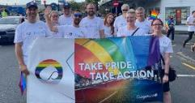
NOUS agissons pour LA CONSTRUCTION d’uN AVENIR PLUS DURABLE ET PLUS INCLUSIF POUR TOUS...
30%
de réduction de l’empreinte carbone par employé entre 2016 et 2020
1,9 million
de bénéficiaires de nos projets d’inclusion numérique depuis 2018
+16,2%
C’est la progression du nombre de personnes reconnues officiellement en situation de handicap (vs 2021)
Développement durable
En intégrant la notion de "net zéro" dans nos activités et dans le travail que nous effectuons avec nos clients, nous assurons un avenir durable à notre planète.
Inclusion numérique
En mettant à profit les compétences et les passions de nos collaborateurs, nous réduisons la fracture numérique pour un avenir où la technologie est une opportunité pour tous.
Diversité et inclusion
En créant une culture dynamique et inclusive où les talents représentant la société dans toute sa richesse et sa diversité peuvent mener des carrières significatives, nous construisons un avenir où tous les talents peuvent s'épanouir.
37,8%
Capgemini s’engage en faveur de la diversité de genre. En 2022, nous comptions 37,8 % de femmes dans notre effectif total, soit une augmentation de plus de 4 % au cours des deux dernières années, une des plus rapides progressions du secteur
Grâce à notre Social Response Unit lancée en 2020, nous adoptons une approche agile pour répondre aux problèmes les plus urgents qui surviennent dans le monde.

Slide 26









…avec un fort niveau d’exigence dans nos actions et nos engagements
44 académies digitales dans 11 pays dispensent des formations aux compétences numériques clés (DevOps, codage, Java, développement full stack, tests logiciels, Cloud services web, cybersécurité). 12 700 diplômés et 2 947 recrutés au sein de Capgemini.
Exploiter la puissance de la technologie pour résoudre les défis planétaires et sociétaux prioritaires. Les trois projets gagnants portent sur la biodiversité et la préservation de la faune et de la flore.
En 2022, nous avons lancé une campagne de sensibilisation "Skill Up for a Sustainable Future" avec un campus virtuel sur le thème du développement durable. En six mois, plus de 50% de nos collaborateurs ont suivi le module de formation.
CDPA + DOW JONES SUSTAINABILITY INDICES+ EDGE + STONEWALL + BLOOMBERG : un leader responsable et un partenaire de transformation pour nos clients.
Le concept : « Une heure, une discussion ouverte, un engagement ». Ces cercles d'inclusion, organisés à l'échelle du Groupe, permettent de partager des points de vue, de nourrir et de façonner un avenir inclusif pour tous.

Slide 27
Capgemini en France

Slide 28

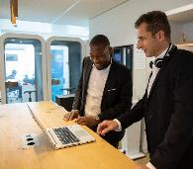
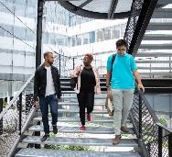



Capgemini en france
Une empreinte forte sur le marché
Biens de consommation & grande distribution | Energie et Utilities | Industrie | Télécommunications, Media & Technologie | Services financiers | Secteur public | Services
N°1 des ESN en France
source SITSI
Chiffre d’affaires réalisé en France en 2022
4,2 Milliards d’euros ( 19% du chiffre d’affaires du Groupe )
> 39 000 collaborateurs
dans plus de 50 villes
N°1…
… en Manufacturing, Automotive, Aerospace, Life Science, Energy Utilities & Chemicals, Telecom, Transports & Services*
… en Data, Customer First et Intelligent Industry*
… du Cloud et Services d’Infrastructures*
N°2…
… en Europe sur le marché des services IT*
^{* source PAC 2021}
Un objectif de recrutement Ambitieux
en 2023
Quatre grands métiers
9 000 CDI
1 000 alternants
1 000 stagiaires
Stratégie et Transformation
Applications et Technologie
Fiers d’être un partenaire
Majeur de la coupe du
Monde de rugby France 2023
Opérations (dont Services d’Infrastructure)
Ingénierie et R&D
Public © Capgemini 2023. All rights reserved |
28

Slide 29
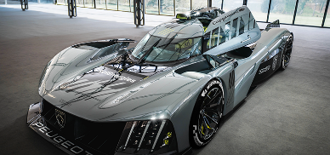








Au cœur de l’innovation
Nos centres d’innovation et nos labs
Nos partenariats innovants
AIE – Applied Innovation Exchange
En savoir +
AIE Bordeaux
Santé,
Digital Learning
AIE Grenoble
Manufacturing,
AR/VR
AIE Lille
Retail, AI, UX
AIE Nantes
IA, Transports, Assurances,
Smart Territories, Metaverse
W
AIE Paris
5G, Edge Computing
AIE Rennes
Défense, Cybersécurité, Télécoms
AIE Toulouse
Aerospace, Blockchain, IoT, AR/VR, AI, Metaverse & Sutainability
W
W
W
we.lab
En savoir +
En savoir +
W
we.lab Aix-en-Provence
Engineering, Energy, Mobility, Industry 4.0
we.lab Lyon
IA, Predictive Systems, Healthcare, Industry 4.0
we.lab Montpellier
Digital Transformation,
Healthcare, Energy, Tourism
W
W
W
W
En savoir +
En savoir +
we.lab Nantes
IoT, AI, Intelligent Systems,
Industry 4.0, Healthcare
we.lab Sophia-Antipolis
Intelligent Systems, Data Science
we.lab Strasbourg
AI, Data Science,
Intelligent Systems,
Healthcare
En savoir +
En savoir +
we.lab Toulouse
Industry, Mobility
we.lab Vélizy
Engineering, Networks & Compute, AI, Industry, Mobility, Healthcare, Energy,
People@Work
En savoir +
Public © Capgemini 2023. All rights reserved |
29

Slide 30
Nos clients au cœur de l’organisation
Business Units
Application Services
& Global Business Lines
Application Development & Maintenance Delivery Center
MALS
(Manufacturing, Automotive, Aerospace & Life Science)
Business & Technology Services
>
Cloud & Custom Applications
TEC
(TMT - Telecom, Media & Technology),
(EUC - Energy, Utilities & Chemicals),
(CPRD - Consumer Product, Retail & Distribution)
Digital Customer Experience
Entreprise Management & Digital Continuity
Services & Public Sector
(Ministères & Collectivités, SSE,
Transports & Services)
Marchés
Clients
Pôles d’Expertise Régionale
BSv
Sogeti
Capgemini Invent
Capgemini Engineering
Financial Services France
>
CIS – Cloud Infrastructure Services
I&D – Insights & Data
Public © Capgemini 2023. All rights reserved |
30

Slide 31


































































Ils nous font confiance
Public © Capgemini 2023. All rights reserved |
31

Slide 32

NOUS croyons en nos TALENTS
Féru.e de technos, digital addict ou futur business
analyst, rejoignez l’écosystème Capgemini.
Projets d’envergure, culture d’open innovation,
accompagnement et liberté d’action…
Chez Capgemini, on aime les personnalités
qui en veulent et qui osent. À vous de saisir
les opportunités !
Plus d’infos
Un objectif de recrutement inédit :
9 000 CDI, 1 000 alternants et
1 000 stagiaires en 2023

Slide 33


L’ECOLE BY CAPGEMINI
L’École by Capgemini est un programme de développement des compétences, innovant et ambitieux, en lien avec les évolutions du marché. Cet accélérateur de carrière est une nouvelle opportunité de rejoindre notre Groupe, d’intégrer nos équipes et de commencer votre futur. L’École by Capgemini développe différentes filières autour des métiers et/ou technologies à fort potentiel et en constante évolution.
3DEXPERIENCE
SUPPLY CHAIN & FINANCE
CLOUD
3
filières
EXPERTISE DE GRANDES ÉCOLES
COACHING PERSONNEL TECHNOLOGIES DE POINTE PARTENAIRES LEADERS
360°
formations
ON NE CONNAÎT PAS LE FUTUR, MAIS ON VOUS Y PRÉPARE.
En savoir +

Slide 34










L’Ecole by Capgemini : les filières
Filière
3DXPERIENCE
Filière
Future of Supply Chain
& Finance
Filière
Cloud
La filière 3DEXPERIENCE a pour but de former des consultants qui accompagnent les industriels dans l’accélération du développement de leurs produits complexes.
L’amélioration des processus financiers et logistiques ainsi que la maîtrise de la donnée font partie des enjeux majeurs des entreprises. La filière Future of Supply Chain & Finance forme les consultants qui accompagnent nos clients dans leur transformation digitale.
Pour se transformer et répondre aux besoins métier, les entreprises doivent aborder la migration vers le cloud comme un projet stratégique et d’envergure. La filière Cloud propose des parcours de formation uniques afin d’appréhender les problématiques de nos clients : concevoir une infrastructure, gérer une migration, élaborer le modèle financier associé...
En savoir +
En savoir +
En savoir +
Public © Capgemini 2023. All rights reserved |
34

Slide 35

Nos Partenariats
ANNEXES

Slide 36
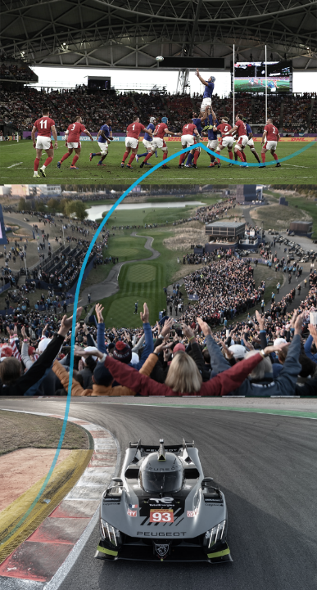
La passion du sport
ENSEMBLE, NOUS TRANSFORMONS le sport
Nous sommes convaincus que le pouvoir de transformation de la technologie et de l’innovation doit profiter à l’ensemble de la société.
Les valeurs du sport sont une source d’inspiration, pour nous, nos clients, nos collaborateurs et nos partenaires. Elles nous poussent à toujours viser l’excellence et la performance, que ce soit dans notre capacité à collaborer, à innover ou à oser. Un seul objectif nous guide, délivrer le meilleur.
Nous voyons dans le sport une formidable opportunité de démontrer toute notre expertise, en exploitant le pouvoir et la puissance de la technologie et de l’innovation au service de la création de valeur. Ainsi, nous développons des solutions toujours plus innovantes qui permettent aux organisations sportives que nous accompagnons de proposer une expérience supporters et clients, unique.
Public © Capgemini 2023. All rights reserved |

Slide 37





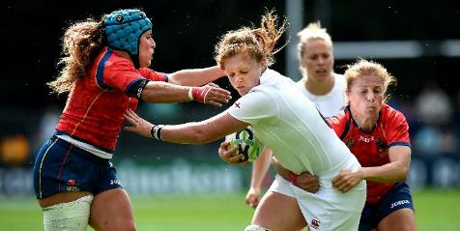

La passion du rugby
PARTENAIRE MONDIAL DE LA COUPE DU MONDE DE RUGBY FRANCE 2023 ET PARTENAIRE MONDIAL DE LA TRANSFORMATION DIGITALE DU RUGBY
Le rugby est fondé sur des valeurs fortes qui influencent la culture de Capgemini. Nous jouons un rôle actif en soutenant World Rugby dans la transformation de ce sport. Qu’il s’agisse de solutions technologiques pour la Coupe du Monde de Rugby France 2023, de la création d’un parcours de formation pour les femmes dirigeantes dans le rugby ou d’une réflexion pour ouvrir la voie à un avenir plus durable.
Le rugby est un sport d'équipe dans lequel vous ne pouvez rien accomplir sans le reste de vos coéquipiers."
Serge Kampf Fondateur de Capgemini
37
Public © Capgemini 2023. All rights reserved |
37

Slide 38

CAPGEMINI, PARTenaire de la RYDER CUP
Un partenariat de six ans où Capgemini apporte son expertise technologique de pointe au monde du golf
Le golf est un sport né de l’innovation, depuis ses premiers balbutiements au Moyen-Âge jusqu’à ses multiples transformations. Il a toujours su conserver sa figure de précurseur dans le domaine de l’innovation technologique. Notre partenariat avec la Ryder Cup, l’un des événements sportifs les plus singuliers au monde, s’inscrit parfaitement dans cette démarche.
Public © Capgemini 2023. All rights reserved |
38

Slide 39


Peugeot Sport
Ensemble, nous transformons l’avenir
Le sport automobile est la discipline la plus novatrice au monde, naviguant entre des technologies complexes, des changements de règlementations et des défis environnementaux. C’est une quête constante de progrès et de performance. C’est pourquoi nous accompagnons Peugeot Sport en mettant à profit notre expertise en data et intelligence artificielle pour améliorer les performances de la PEUGEOT 9X8.
Public © Capgemini 2023. All rights reserved |
39

Slide 40


Partenaire International du Nobel
un partenariat mondial de trois ans avec l'équipe du prix NOBEL pour soutenir l'innovation et la science
En tant que partenaire international du prix Nobel, Capgemini met à profit sa grande expertise en matière d'innovation et de technologie pour soutenir un riche programme d'événements de sensibilisation dans le monde entier.
Il s'agit notamment des Dialogues du prix Nobel, des événements réguliers qui réunissent des lauréats du prix Nobel, des universitaires, des étudiants, des inventeurs, des décideurs et d'autres grands penseurs avec le public pour discuter des solutions à certains des problèmes les plus urgents dans le monde.
Ces événements visent à promouvoir la prise de décisions fondées sur des faits, à stimuler le dialogue et à inspirer les personnes du monde entier pour construire un avenir inclusif et durable favorisé par l'innovation.
Public © Capgemini 2023. All rights reserved |
40

Slide 41
Nos belles réussites

Slide 42


programme de transformation cloud favorisant l’innovation et le développement durable
Afin de fournir l’agilité indispensable aux besoins futurs d’Airbus Commercial Aircraft et Helicopters, Capgemini a mené la transformation et la modernisation des services existants s’appuyant sur une approche intégrée aussi bien au niveau du cloud privé et public qu’au niveau des infrastructures existantes.
Le programme de transformation vers un cloud hybride contribuera à accélérer le déploiement de nouvelles fonctionnalités au sein des systèmes informatiques d'Airbus et renforcer l’innovation au service de la production et des chaînes d'approvisionnement d'Airbus.
Afin de répondre à l’ambition d’Airbus en matière de développement durable, Capgemini fournira une plateforme d’infrastructure cloud de nouvelle génération et adoptera une approche holistique « sustainability by design » visant à réduire l’impact carbone de l’infrastructure dans l’ensemble des lignes de services.
« L’innovation et le développement durable sont les priorités absolues des leaders de l’industrie aujourd’hui. Nous sommes pleinement mobilisés pour accompagner les programmes existants et futurs d’Airbus en faveur d’une industrie aérospatiale durable et résiliente dans ses opérations. Nous mettrons en œuvre l'expertise de Capgemini en matière de cloud, de transformation et d'innovation. »
Nive Bhagat Directrice des services Cloud & Infrastructure de Capgemini et membre du Comité exécutif du Groupe
Public © Capgemini 2023. All rights reserved |
42

Slide 43
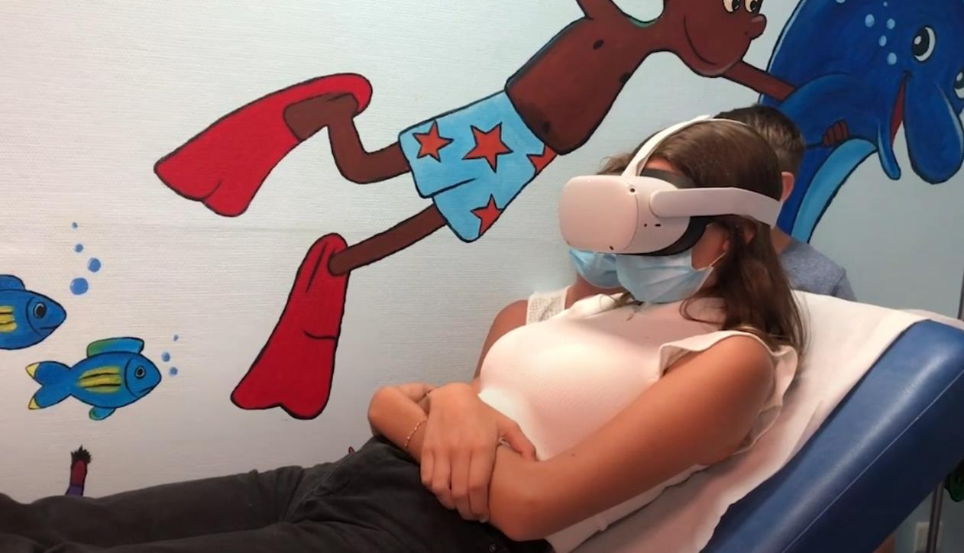

Une solution de réalité virtuelle pour diminuer l’anxiété préopératoire des enfants
« Cette solution a pour objectif d’améliorer le vécu des enfants et de leur entourage, avant et pendant leur hospitalisation en chirurgie pédiatrique. L'anxiété préopératoire est en effet une préoccupation majeure en anesthésie pédiatrique, car les enfants sont très vulnérables face à la séparation d'avec leur entourage (parents / accompagnants) et lors de l’exposition à des environnements non familiers comme l’hôpital. Au travers d'une véritable immersion au coeur du bloc opératoire, la réalité virtuelle va être ici utilisée à la fois comme une source d’information ludique pour l’enfant et comme un outil de prévention de l’anxiété pré opératoire.»
Dr Chrystelle Sola Département anesthésie-réanimation Femme-Mère-Enfant, surveillance continue en chirurgie pédiatrique au sein du CHU
L'objectif de cette solution est de pouvoir immerger l’enfant dans l’environnement 3D de ce qu’il vivra avant l’opération, pour lui permettre, le jour de l’intervention chirurgicale, de véritablement « reconnaitre » les lieux (avec une expérience de déjà-vu), de mieux comprendre les étapes de l’hospitalisation, de maintenir son bien-être et permettre ainsi une sortie de bloc la plus favorable possible en salle de réveil.
Une solution développée au sein du laboratoire d’innovation digitale de Sanofi, le 34Bis, accompagnée par les experts en réalité virtuelle de Capgemini
Soucieux du bien-être des jeunes enfants, les équipes médicales et innovation du CHU, les équipes cliniques et digitales de Sanofi ainsi que les experts en réalité virtuelle de Capgemini ont pris le soin de reproduire à travers un parcours immersif les différents bruits, lieux, et matériels que l’enfant va rencontrer au sein de l’unité opératoire (unité de chirurgie, salle d’opération, salle de réveil) facilitant ainsi la séparation avec les parents.
Le projet pourrait faire l’objet d’une publication scientifique afin d’évaluer l’impact de la visite virtuelle préopératoire sur le bénéfice thérapeutique pour l’enfant et son parent.
Public © Capgemini 2023. All rights reserved |
43

Slide 44


Accélérer la transformation numérique
Capgemini a déployé et mis en service du nouveau socle logiciel reposant sur la solution SAP, dans l’ensemble des sites industriels français de l’avionneur. Ce projet s’inscrit dans le cadre du programme « Piloter notre avenir » - le plan de transformation de Dassault Aviation.
Pour réaliser cette première étape de modernisation, dont l’objectif initial était de disposer d’un pilotage des coûts de production en réel, Dassault Aviation a fait appel à Capgemini pour le savoir-faire de ses équipes dans la conduite de grands programmes de transformation de systèmes d’information. Le projet a mobilisé jusqu’à 130 personnes sur près de 4 ans pour mettre en place le nouveau socle méthodologique, les nouvelles plateformes collaboratives ainsi que la modernisation des infrastructures et moyens destinés à suivre chaque étape de la fabrication (achat des composants, support à la production et gestion de la chaîne logistique), tout en permettant l’accélération des cadences de production des programmes Militaires comme Civils.
« Ce projet marque un tournant dans notre transformation organique et numérique vers un fonctionnement plus intégré, cohérent et donc à terme vers de meilleures performances pour les différents métiers impliqués.
Nous avons travaillé en confiance avec Capgemini qui s’est montré agile, constructif et compétent. Nous allons continuer notre transformation à partir de cette base solide pour optimiser notre performance industrielle et répondre aux attentes de nos clients.»
Jean Sass Directeur Général des Systèmes d’Information, Dassault Aviation
Public © Capgemini 2023. All rights reserved |
44

Slide 45


assistance à la mise en œuvre du programme « Grand Paris Express »
Capgemini a remporté un marché d’Assistance à Maitrise d’Ouvrage1 de la Société du Grand Paris (SGP2) pour assurer la mise en service du plus grand projet d’infrastructures ferroviaires urbaines en Europe. Capgemini met à contribution son expertise en matière d’ingénierie ferroviaire et de pilotage de grands programmes d’infrastructure.
La Société du Grand Paris a souhaité s’appuyer sur des compétences d’assistance à maîtrise d’ouvrage (AMO) pour l’aider à sécuriser la mise en services des nouvelles lignes. Cela passe par le pilotage des activités d’exploitation et de maintenance des lignes et matériels roulants du Grand Paris Express. Parmi ces activités : la gestion de projet, l’élaboration de rapports d’activité (dont la gestion des risques), la prise en charge des exigences techniques et des évolutions de configuration, ainsi que la maîtrise des délais. Capgemini a été retenu pour sa proposition de valeur unique combinant à la fois le consulting et l’ingénierie.
« Nous sommes fiers de la confiance que la Société du Grand Paris nous témoigne, et de mettre à contribution à la fois les compétences d’ingénierie ferroviaire et les compétences de pilotage de programmes complexes. En nous choisissant pour cette mission d’envergure, la SGP sait qu’elle peut s’appuyer sur un partenaire solide et engagé sur la durée.»
Guillaume Cordonnier Directeur de l’activité mobilité chez Capgemini Invent
Public © Capgemini 2023. All rights reserved |
45

Slide 46
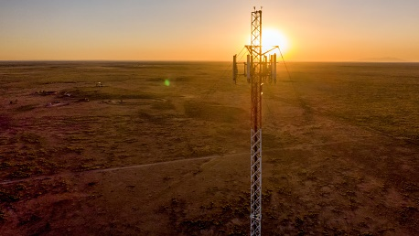

Réseau radio du futur (RRF)
« Nous sommes fiers de devenir le partenaire de confiance de l’Etat français pour ce projet majeur. RRF sera un point de passage essentiel pour l’efficacité opérationnelle des forces de sécurité et les futurs usages du numérique. C’est un élément de la souveraineté nationale et le point de départ d’une filière d’excellence européenne. Capgemini est un acteur de référence pour un projet critique de cette dimension et de cette complexité, compte tenu de son expérience, de sa capacité industrielle et de son expertise unique dans le domaine des réseaux sécurisés, des télécoms et de la 5G. »
Aiman Ezzat Directeur général du groupe Capgemini
Le consortium piloté par Airbus et Capgemini a été retenu par le ministère de l’Intérieur et des Outre-mer pour le rôle d’intégrateur du lot 2 du Réseau Radio du Futur (RRF), le réseau haut débit sécurisé et résilient des forces de secours et sécurité intérieure.
Le Réseau Radio du Futur sera un système national de communication mobile prioritaire, sécurisé et de haut débit (4G et 5G) bénéficiant d’un haut niveau de résilience afin de garantir le continuum des missions de sécurité et de secours du quotidien y compris en cas de crise ou d’événement majeurs. Le RRF a vocation à équiper jusqu’à 400 000 utilisateurs des forces de sécurité et de secours telles que la gendarmerie nationale, la police nationale, les sapeurs-pompiers et les autres personnels de la sécurité civile.
Il permettra à ces utilisateurs de bénéficier de nombreux nouveaux services multimédias permis par l’utilisation du haut débit, dont la vidéo.
Airbus Secure Land Communications fournira la solution permettant aux différents acteurs de communiquer au travers de ce nouveau réseau
Capgemini procédera à l’intégration des différentes briques d’expertises apportées par l’ensemble des partenaires du projet, dont Dell Technologies et Ericsson qui fournira les services de télécommunications déployés sur une infrastructure virtualisée.
Public © Capgemini 2023. All rights reserved |
46

Slide 47
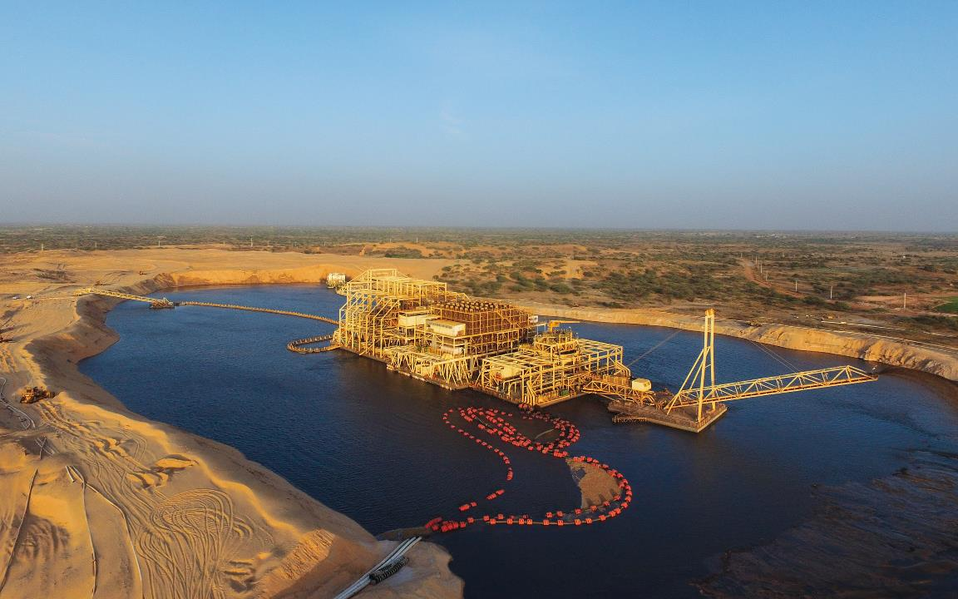

DIGITALISation de la GESTION DU DÉVELOPPEMENT DURABLE au sénégal
« Sur le site de GCO*, nous avons pleinement fait jouer le partenariat entre Eramet et Capgemini Invent. Nous avons construit ensemble une vision sur l’ensemble de la transformation numérique pour GCO, avec à la fois des volets très opérationnels et un focus essentiel sur les aspects RSE. »
Ludovic Donati Chief Digital Officer Eramet
Le Groupe minier et métallurgique mondial collabore avec Capgemini Invent au sein du projet « Connected Concession » afin d’automatiser le recensement de la végétation sur les terres d’une concession minière, d’accélérer la réhabilitation des zones exploitées et d’établir des relations de confiance avec les communautés locales.
Via un système d’imagerie par drone, l’application « Connected Concession » fournit une carte complète de la zone minière. Sur le plan technique, les images collectées sont transmises en quasi-temps réel à Eramet, puis traitées et exposées dans le système d’information géographique (SIG), grâce à des algorithmes combinant des technologies de « computer vision » et d’intelligence artificielle avancée (« deep learning »). La solution permet ainsi à Eramet de réhabiliter les zones concernées, soit en revégétalisant les sols à l’identique, soit en identifiant les zones propices à l’introduction de cultures vivrières, dans le respect de la biodiversité, qui seront ensuite exploitées par les communautés locales.
Une vingtaine d’experts rassemblés au sein d’une équipe multiculturelle et multidisciplinaire, comprenant data scientists, développeurs, architectes cloud, experts SIG, et designers spécialisés en expérience utilisateur ont participé à ce projet.
* Grand Côte Opération - business unit Sables Minéralisés
Public © Capgemini 2023. All rights reserved |
47

Slide 48


AUTOMATISATION DES SYSTÈMES DE LEVAGE INDUSTRIEL
Schneider Electric souhaitait améliorer significativement les performances de son système de levage automatisé en s’appuyant sur une connectivité avancée afin de dépasser les limites constatées avec les réseaux filaires et WiFi.
Capgemini et Qualcomm ont déployé la technologie 5G dans le laboratoire de levage de Schneider Electric situé à Grenoble, en France, afin de démontrer la pertinence de cette solution pour l’avènement de ce que Capgemini nomme l’« Intelligent Industry ».
La solution d’automatisation connectée en 5G, a donc démontré sa capacité à améliorer la productivité et l’efficacité des outils de levage, tout en réduisant la dépendance à des réseaux filaires et WiFi : Schneider Electric est désormais prêt à la déployer sur les sites de ses clients industriels.
« La technologie 5G simplifie nos architectures et nous permet de dépasser les limites techniques auxquelles nous étions confrontés. »
Jean Francois Carvalho Directeur du Hoisting Businesses, Center, Schneider Electric
Public © Capgemini 2023. All rights reserved |
48

Slide 49
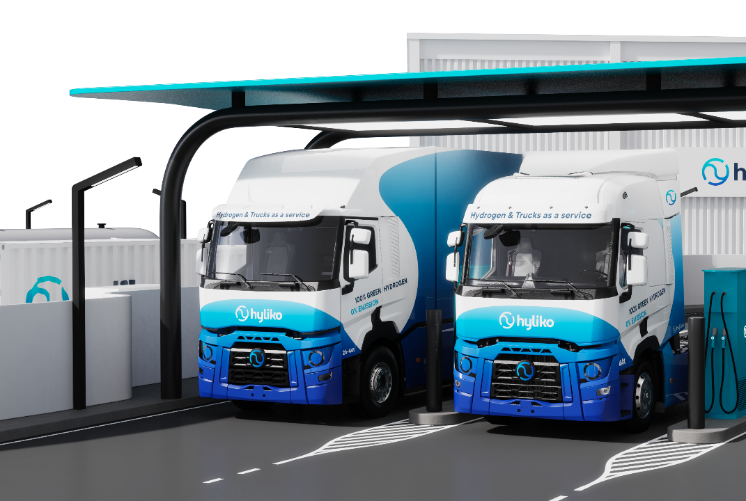

DÉCARBONER LE TRANSPORT ROUTIER GRÂCE À L’HYDROGÈNE
La société industrielle d’investissement Kouros – leader émergeant dans le domaine des transitions énergétiques durables – s’est donné comme objectif de lancer et de mettre à l’échelle des innovations de rupture favorisant la transition énergétique durable, notamment dans le domaine des transports.
Dans le cadre d’un partenariat continu avec Kouros, les équipes de frog et de Capgemini ont soutenu le lancement d’Hyliko, une plateforme de services de mobilité innovante pour décarboner le transport routier grâce à l’hydrogène.
Dans le cadre de cette nouvelle plateforme de mobilité, Hyliko développe un réseau de ravitaillement en hydrogène avec l’ouverture prévue de 60 stations en Europe d’ici 2030.
Grâce à Hyliko et à de multiples autres initiatives de création d’entreprise dans le secteur, Kouros s’impose comme un acteur majeur de la neutralité carbone. Capgemini et frog restent engagés en tant que partenaires clés à l’avant-garde du développement et de la réalisation de ces solutions essentielles
« frog et Capgemini sont les partenaires idéaux pour inventer les business models de demain et les concrétiser dès aujourd’hui. »
Ovarith Troeung CEO Hyliko
Public © Capgemini 2023. All rights reserved |
49

Slide 50


LE PRODUIT AUGMENTÉ DE L’ORÉAL CRÉE DES PASSERELLES ENTRE PHYSIQUE ET DIGITAL
En collaboration avec Capgemini, L’Oréal met en œuvre des solutions de Google Cloud afin de permettre au consommateur de se connecter aux jumeaux numériques des produits cosmétiques via des QR codes, et d’obtenir des informations sur les ingrédients, les applications potentielles, des guides d’utilisation, entre autres.
L’Oréal a supprimé les silos rendant les informations sur les produits facilement accessibles. Cela a permis l’utilisation de QR codes sur les différents articles de l’entreprise, qui sont liés aux jumeaux numériques sans nécessiter une refonte des processus existants.
Grâce à ces produits augmentés, un lien entre l’expérience physique et virtuelle s’est créé, ce qui rend les connaissances essentielles accessibles à tous et améliore considérablement le parcours client.
« En matière d’un scan, le jumeau numérique crée une nouvelle connexion et fait le lien entre le physique et le digital. Il ouvre la voie à tout un nouveau parcours client et permet aux gens d’accéder à de nouvelles informations, comme les essais virtuels. »
Stéphane Lannuzel Directeur du programme Beauty Tech, L’Oréal
Public © Capgemini 2023. All rights reserved |
50

Slide 51


Accompagnement au déploiement de MaPrimeRénov’
<
Lancée le 1er janvier 2020 par l’Agence Nationale de l’Habitat (Anah), MaPrimeRénov’ remplace le crédit d’impôt pour la transition énergétique (CITE) et diverses aides déjà existantes. Avec cette aide, l’Etat souhaite encourager la rénovation énergétique des logements privés pour diminuer l’émission de gaz à effet de serre en France, dont 17% environ sont issus du parc résidentiel privé.
Le groupe Capgemini a accompagné l’Anah de bout en bout :
Appui au pilotage de la réforme, pilotage de la conception des parcours usagers, définition de l’identité visuelle et déploiement du dispositif dans l’organisation,
Développement de la plateforme de demande et de traitement des dossiers dont le « back-office » est basé sur la solution PEGA.
Audits de cybersécurité
« c’est un travail en commun, qui se déroule dans la confiance. Le plus surprenant c’est l’adaptation au contexte de l’agence et la capacité à mener un projet d’une telle envergure, les équipes de Capgemini apportent un accompagnement au quotidien. »
Cécile Deconinck Directrice des systèmes d’information et de l’innovation digitale de l’Anah
Public © Capgemini 2023. All rights reserved |
51

Slide 52

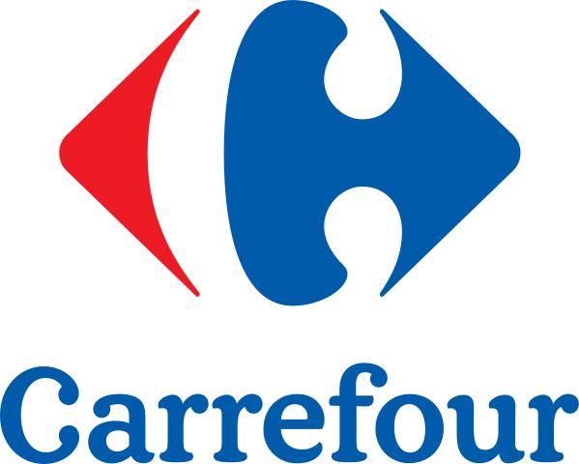
transformation de la fonction finance de Carrefour en France
« La transformation de la Fonction Finance est au cœur de nos préoccupations. Elle est essentielle pour apporter toujours plus de valeur, de conseil et de services à nos clients. La digitalisation, et en particulier le remplacement de notre outil de back-office financier, est un enjeu très court terme. Nous savons qu’un tel remplacement peut être très complexe. C’est pourquoi nous avons fait le choix de nous reposer sur SAP et son système d’information robuste S/4HANA, ainsi que sur Capgemini qui est un partenaire solide et engagé pour nous accompagner dans ce challenge. »
Javier Garcia Barbeyto Directeur Finance Gestion de Carrefour France
Efficacité, fiabilité, et rapidité, les attentes des opérationnels et du management vis-à-vis des processus financiers sont de plus en plus élevées dans un contexte réglementaire toujours plus complexe. Pour répondre à ces exigences et anticiper les évolutions du marché, Carrefour a choisi de revisiter et moderniser ses processus financiers au travers d’un programme à dimension internationale ayant pour objectifs :
De définir un cadre de gestion commun à l’ensemble des équipes finance et d’assurer le déploiement de processus financiers efficients dans tous les systèmes de Carrefour.
De mettre en conformité ces processus, en mettant à disposition des référentiels standardisés et partagés par les entités du Groupe.
D’unifier et simplifier l’expérience utilisateur au sein d’une seule et même interface.
Public © Capgemini 2023. All rights reserved |
52

Slide 53


Collaboration renforcée autour des grands enjeux climatiques.
Jean-Yves Le Gall, Président du CNES et Aiman Ezzat, Directeur général du groupe Capgemini, se sont rencontrés au Siège du CNES, pour échanger autour des enjeux stratégiques communs aux deux organisations : la transformation numérique et la Responsabilité Sociale et Environnementale (RSE). Les deux dirigeants ont rappelé leur volonté de faire du secteur spatial européen un levier d’accélération majeur pour assurer une transition écologique durable.
Lors de cette rencontre, les deux dirigeants ont acté un renforcement de la contribution de Capgemini au Space Climate Observatory (SCO), l’initiative du CNES lancée lors du One Planet Summit en 2017.
Capgemini participe à la charte du SCO International et rejoint les 27 agences et organisations internationales que compte le SCO. Cette démarche s’inscrit dans la continuité de l’implication de Capgemini, auprès du CNES dans l’animation actuelle de la communauté SCO.
Public © Capgemini 2023. All rights reserved |
53

Slide 54
Nos collaborateurs témoignent

Slide 55
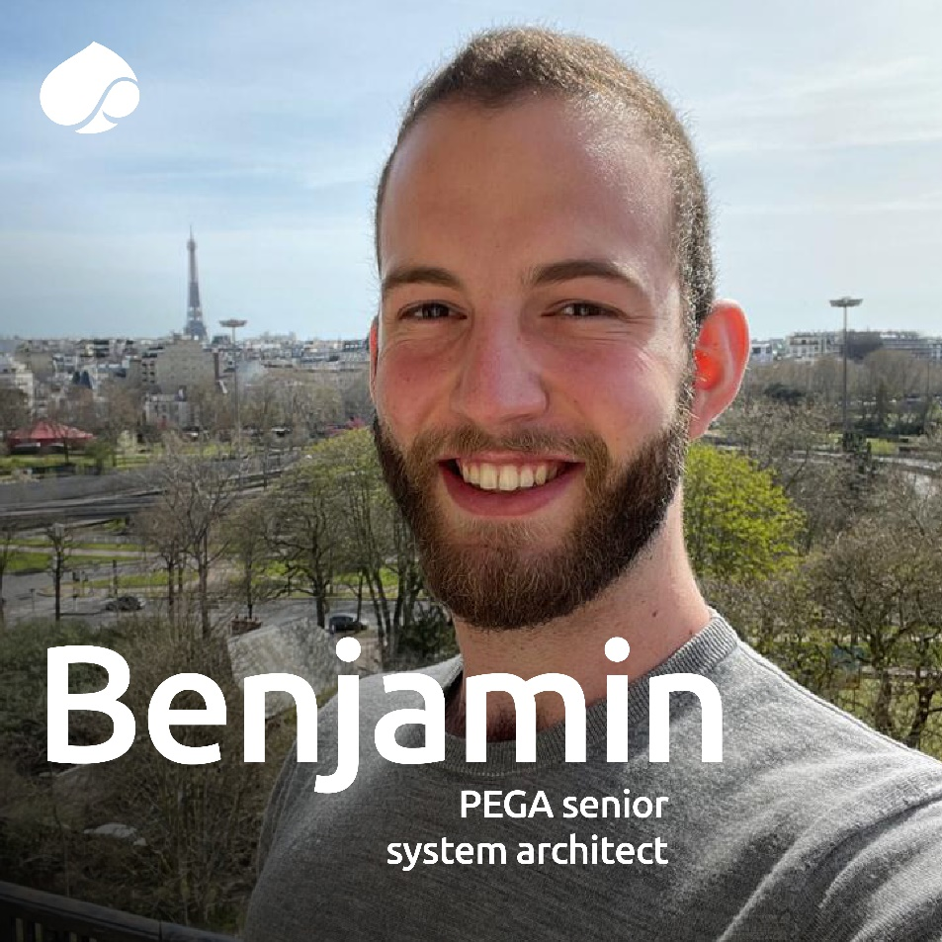
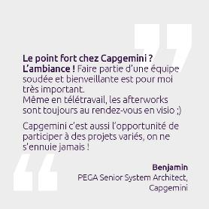
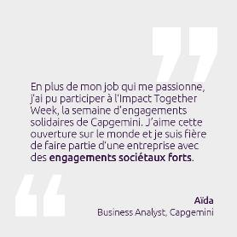
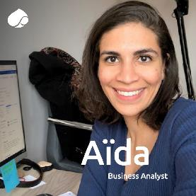


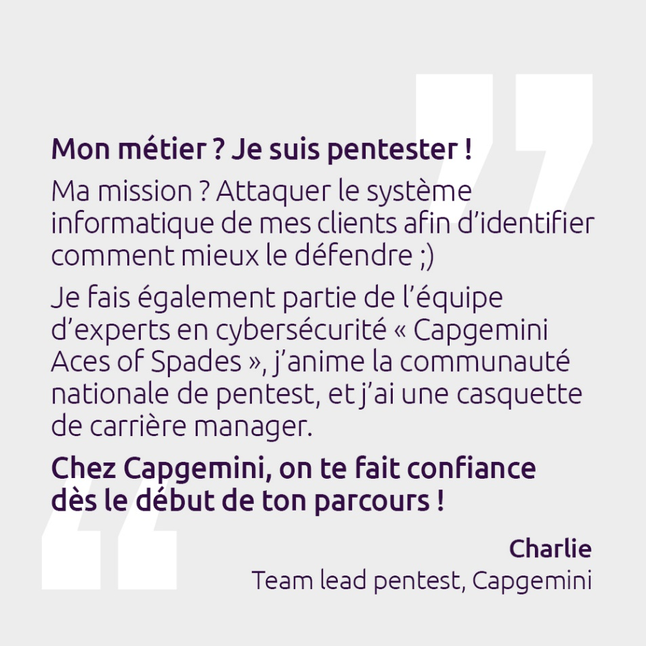
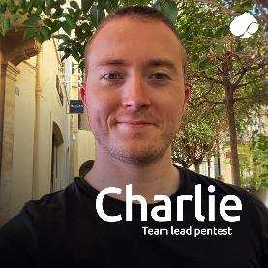
Témoignages Collaborateurs
Public © Capgemini 2023. All rights reserved |
55

Slide 56
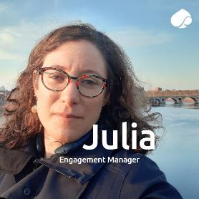
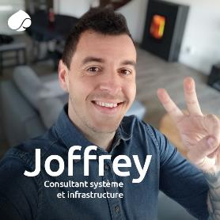

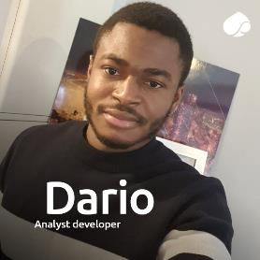
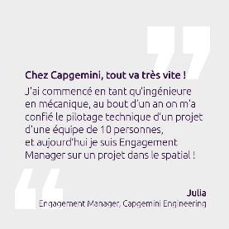
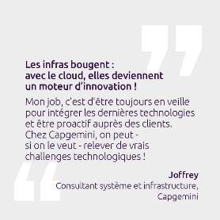

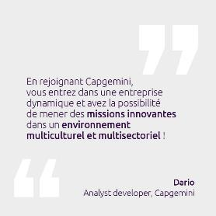
Témoignages collaborateurs suite
Public © Capgemini 2023. All rights reserved |
56

Slide 57
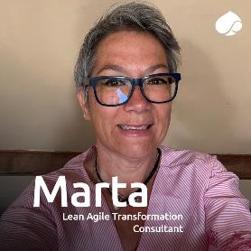
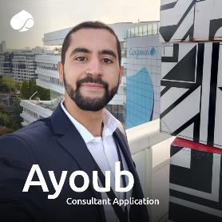
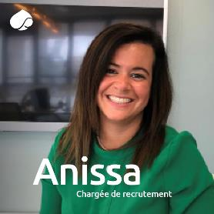
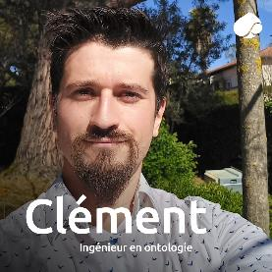
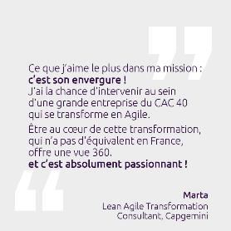
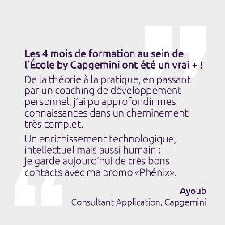
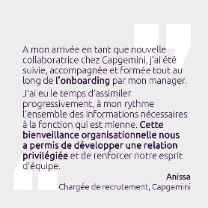
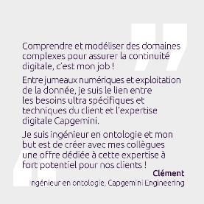
Témoignages collaborateurs fin
Public © Capgemini 2023. All rights reserved |
57

Slide 58



Soyons connectés
Suivez nos actualités
sur notre site web
capgemini.com/fr
Restez connectés
sur nos médias
Inspirez-vous des dernières tendances technologiques
et d’innovation
capgemini.com/research/

Slide 59
Annexes

Slide 60
Le groupe Capgemini en chiffres

Slide 61
Le groupe capgemini en bref
Chiffre d'affaires 2022 par région
Chiffre d'affaires 2022
par secteur
22 milliards d’euros
Asie-Pacifique & Amérique Latine
Energie & Utilities
Services
de chiffre d’affaires en 2022 et une marge opérationnelle de 13%
Royaume-Uni & Irlande
Amérique du Nord
Industrie
9%
8%
5%
12%
Télécom, Media
& Technologie
26%
31%
12%
Plus de
19%
Biens de consommation
& Commerce
360 000
13%
France
22%
29%
Reste de
l’Europe
14%
Services
Financiers
collaborateurs
Secteur Public
Chiffre d'affaires 2022
par métier
Forte présence
dans le monde
Plus de
50
Stratégie
& Transformation
Opérations & Ingénierie
Amérique du Nord
Europe
pays
avec plus de
120 nationalités
8%
20 891
123 611
29%
Amérique Latine
Asie-Pacifique
11 577
197 205
Afrique & Moyen-Orient
63%
Applications & Technologie
6 283

Slide 62
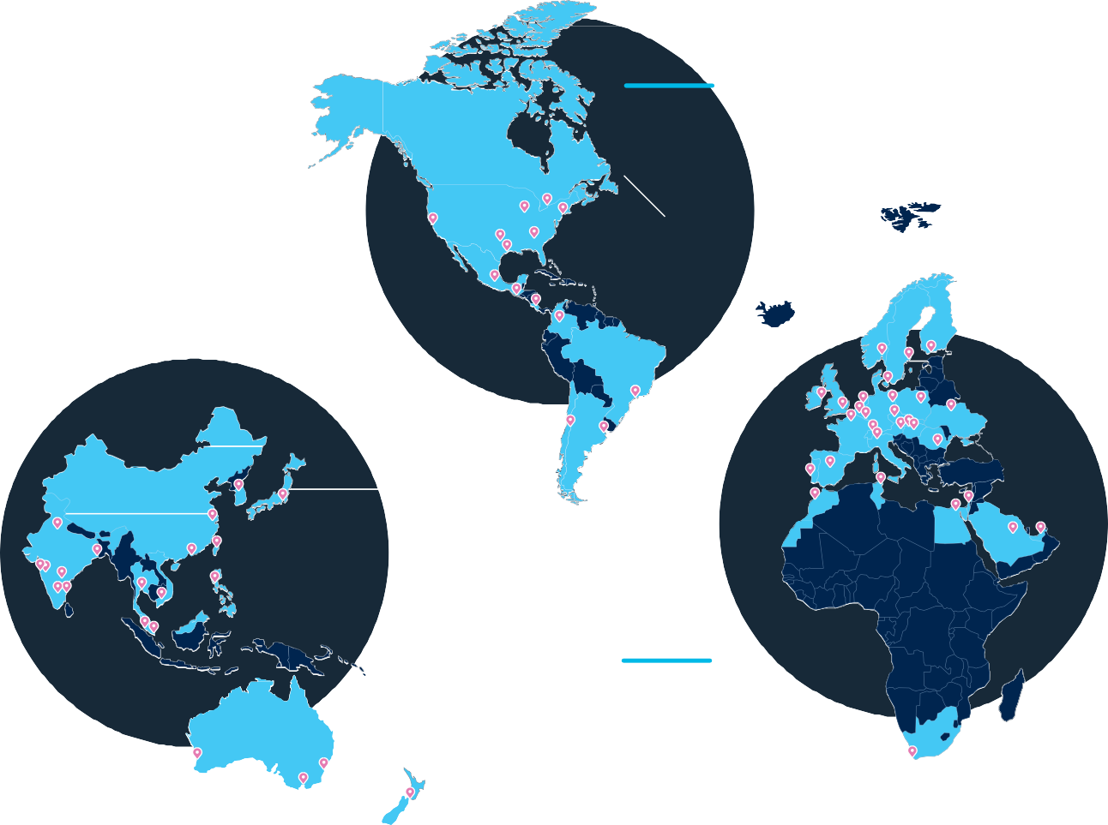
Amèrique
Une forte présence mondiale
Europe
Argentine
Brésil
Canada
Chili
Colombie
Costa Rica
Guatemala
Mexique
Etats-Unis
Autriche Belgique
République tchèque Danemark Finlande
France
Allemagne
Hongrie
Irlande
Italie
Luxemburg Norvège
Pologne
Portugal
Roumanie
Slovaquie
Espagne
Suède Suisse
Pays-Bas Ukraine
Royaume-Uni
Asie Paciﬁque
Australie Chine Inde Japon Malaisie
Nouvelle-Zélande Philippines Singapour Corée du Sud Taiwan
Thaïlande Vietnam
Afrique et Moyen-Orient
Egypte
Israël
Maroc
Arabie Saoudite
Afrique du Sud
Tunisie
Emirats arabes unis

Slide 63
l’histoire
Du groupe
Capgemini

Slide 64
+50 ans
Notre Histoire
UN LEADER DU SECTEUR
Implantation en Amérique du Sud
Paul Hermelin devient Président du Groupe
Création de Capgemini Invent, une nouvelle ligne de services dédiée à l'innovation et au conseil numérique
Aiman Ezzat devient Directeur Général
Acquisition d'Altran et lancement de Capgemini Engineering
d’expérience
en tant que société indépendante
1975-
1989
1990-
1997
2010-
aujourd’hui
1998-
2001
2002-
2009
EXPANSION
Devient Cap Gemini Sogeti, le leader européen des services informatiques
Lancement sur le marché américain et cotation à la Bourse de Paris
LA RECHERCHE D'UN LEADERSHIP
Acquisition d'une variété de sociétés européennes de services informatiques de premier plan
Changement de nom en Cap Gemini
ÉMERGENCE D'UN CHAMPION MONDIAL
Acquisition d'Ernst & Young
Contrat multinational avec General Motors pour développer des systèmes client/serveur dans 42 pays
Ouverture du premier centre de delivery offshore à Mumbai.
De NOUVElles
perspectives
Paul Hermelin devient PDG du Groupe
Retour du nom Sogeti avec la création d'une filiale spécialisée dans les services informatiques de proximité
Signature de l'un des plus importants contrats d'externalisation de l'histoire de l'entreprise avec l'Inland Revenue britannique
LA MONTÉE EN PUISSANCE DE L'ESPRIT D'ENTREPRISE
Serge Kampf fonde Sogeti, une société de services informatiques à Grenoble
Premières acquisitions avec le rachat de CAP (France) et de Gemini Computer Systems (USA)
1967-
1974

Slide 65
A propos de Capgemini

